Slide 1
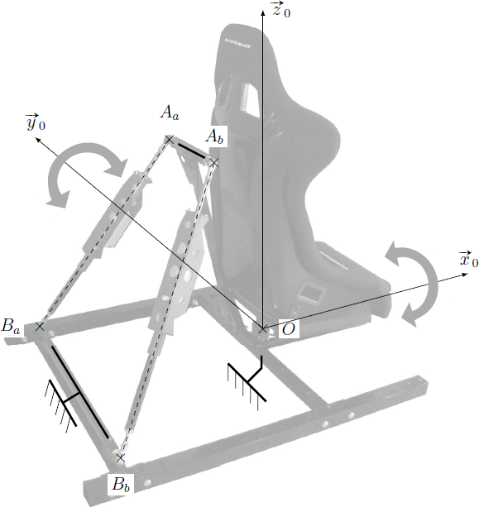

Slide 2
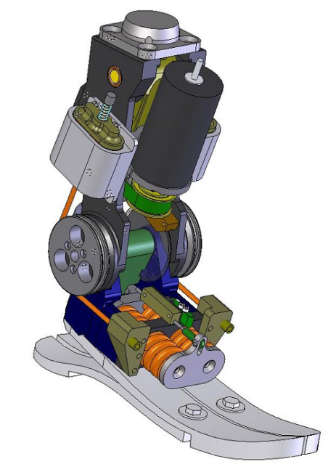
Moteur
Poulies – courroie
Prothèse

Slide 3















$$\vec{z_{3}}$$
$$\vec{z_{0}}$$
$$\vec{z_{2}}$$
$$\vec{z_{0}}$$
$$\vec{z_{2}}$$
$$\vec{z_{0}}$$
$$\vec{y_{3}}$$
$$\vec{y_{2}}$$
$$\vec{y_{2}}$$
$$β(t)$$
$$\vec{y_{0}}$$
$$α(t)$$
$$\vec{y_{0}}$$
$$θ(t)$$
$$\vec{y_{0}}$$

Slide 4







Moteur
Réducteur
Vis-écrou
Loi E/S
Moteur
$$ω_{m}$$
$$\frac{1}{k}=\frac{1}{2,1}$$
$$ω_{r}$$
$$p_{v}=3$$
$$Λ_{v}$$
$$\frac{1}{m}=\frac{1}{240}$$
$$Α_{v}$$
(tour/min)
(mm/tour)
(tour/mm)

